Slide 1
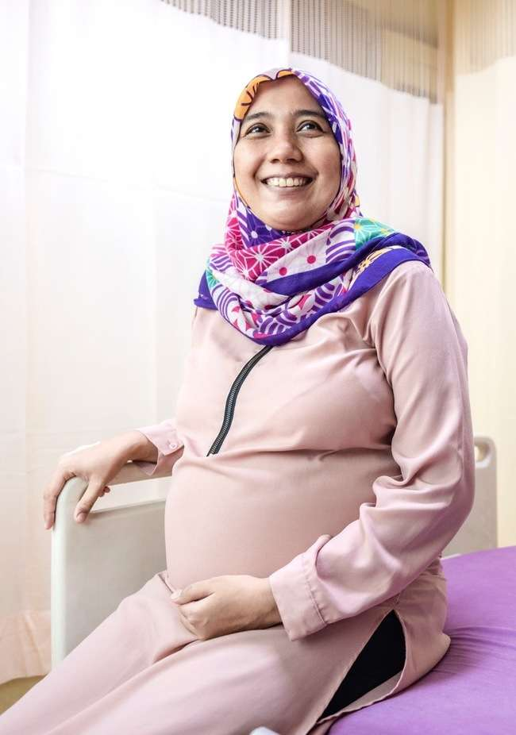
تطوير المكملات الغذائية الدقيقة والمتعددة

Slide 2



كيف تستخدم شرائح العرض
فتح الحوار وتقارب وجهات النظر
  تعرض هذه الشرائح المصورة لكل من يود مشاركة أدلة وفوائد MMS للنساء الحوامل وأطفالهن. هدفنا من تقديم هذه الشرائح هو إيصال رسالة أساسية لصناع القرار أو هؤلاء الذين يتولون دفة قيادة في مسيرة تطبيق MMS وتوسيع نطاقها.
تخصيص الحوار
  يتم تزويد كل شريحة بملاحظات المتحدث، لكن لا يتحتم عليه قراءتها كلمة بكلمة. يمكنك التعديل والإضافة على هذه الملاحظات بما يتلاءم مع جمهورك المستقبل.
عدل بما يناسب الجمهور المستقبل
  يمكن تعديل المحتوى المكتوب باللون الأحمر، ثم تطبيقه على الخط الأسود يجب تعديل الشرائح التي تحمل عنوان «حالة التأثير والاستثمار الوطنية» بما يتوافق مع المعلومات والإحصائيات الخاصة ببلدك ويتناسب مع جمهورك. يمكن حذف شرائح أو فقرات كاملة أو إعادة طلبها. هناك معلومات إضافية موجودة في نهاية المحاضرة.
نرغب بأن نستمع إليك! للتواصلHMHBConsortium@micronutrientforum.org في حال وجود أي سؤال أو الحاجة لدعم إضافي.
Notes:
يرجى مراجعة المعلومات على هذه الشريحة حول كيفية استخدام/ تخصيص هذه المحاضرة ثم احذف الشريحة قبل التقديم

Slide 3




جمهور شرائح العرض
الترويج و مختصي الصحة العامة
  الفقرات المقترحة تتضمن A-E
تقدم هذه المحاضرة لمحة عن تغذية الأمهات وأدلة حول أهمية المكملات الغذائية الدقيقة والمتعددة، وذلك من خلال شرائح ورسائل أساسية قابلة للتعديل بما يتوافق مع المعلومات الخاصة ببلد معين لدعم تقديم MMS وتوجيه مسارها وتوسيع نطاقها.
قد ترغب بإضافة (أو حذف) بعض فقرات المحاضرة. يوجد هنا فقرات مقترحة لكل فئة من الجمهور المستقبل. انظر إلى وصف الفقرة في الشريحة 5
مسؤولو الصحة الوطنيون والمنظمات غير الحكومية
  الفقرات المقترحة تتضمن A-E
الدراسات الأكاديمية والأبحاث
  الفقرات المقترحة تتضمن B-D
الشركات المحلية والموزعون
  الفقرات المقترحة تتضمن B
Notes:
يرجى مراجعة المعلومات على هذه الشريحة حول كيفية استخدام/ تخصيص هذه المحاضرة ثم احذف الشريحة قبل التقديم

Slide 4
أهداف اللقاء
نموذج للتعديل احذف الصندوق بعد التعديل
شريحة اختيارية لإضافة جدول أعمال الاجتماع و/ أو أهدافه
Notes:
هذه الشريحة خاصة لأصحاب المكان حول المقدمة وكلمة الترحيب أضف لمحة حول أهداف الاجتماع و/ أو برنامج العمل هنا

Slide 5
الأقسام
الشرائح 6 - 18
A. الحمل والتغذية
7
B. النطاق العالمي لسوء التغذية أثناء الحمل
الشرائح 19 -24
الشرائح 25 -37
C. أدلة حول المكملات الغذائية الدقيقة والمتعددة
الشرائح 38 - 45
D. حالة التأثير والاستثمار الوطنية
الشرائح 46 -61
E. تقديم المكملات الغذائية الدقيقة والمتعددة MMS وتوسيع نطاقها
Notes:
يمكن للمتحدث تقديم كل قسم أو الانتقال إلى القسم (الأقسام) ذات الصلة للجمهور

Slide 6
الأدلة حول المكملات الغذائية الدقيقة والمتعددة (MMS)
Notes:
الفقرة C
نقاط المتحدث:
يتم في هذه الفقرة شرح ما يلي:
ما هي المكملات الغذائية الدقيقة والمتعددة؟
الأدلة التي تثبت قدرة MMS بالتحديد على تحسين صحة المرأة ونتائج الولادة بالمقارنة مع الحديد والفوليك أسيد IFA المعتمد كمقياس الرعاية في العديد من الأماكن
تأثير الانتقال لاستخدام MMS عالميا ومدى أهمية تضمين MMS في حزمة خدمات ما قبل الولادة.

Slide 7
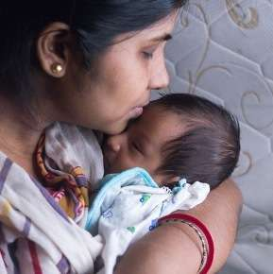


تتمتع MMS بفوائد ملحوظة عند مقارنتها مع IFA
تحتوي MMS على 15 عنصر من المغذيات الدقيقة بما فيها الحديد والفوليك أسيد (IFA).
تدعم الأبحاث الانتقال من استخدام IFA إلى MMS، وخصوصاً من قبل النساء اللواتي يتناولن حمية غذائية سيئة.
قبل 2020، أوصت سياسات الإرشادات العالمية باستخدام IFA.
المصدر: HMHB Consortium website
Notes:
نقاط المتحدث:
تتفوق MMS على IFA في عدة نقاط:
تحتوي MMS على 15 عنصر تغذوي أساسي ( اثنان منها مشتركان مع IFA)
تدعم الأبحاث الانتقال من استخدام IFA إلى MMS، وخصوصاً من قبل النساء اللواتي يتناولن حمية غذائية سيئة. يقوم هذا التحويل على 20 سنة من الأدلة التي تدعم التحويل من استخدام IFA إلى استخدام MMS من قبل النساء الحوامل.
على كل حال لقد دعمت السياسات العالمية قبل 2020 استخدام IFA، وغالباً فإن العديد من نساء البلدان ذات الدخل المنخفض والمتوسط لا يستطعن الحصول إلا على IFA فقط. لكن هذا قد تغير خلال السنوات الأخيرة
وسنقوم بمناقشة هذا بالتفصيل في الشرائح الثلاث التالية.

Slide 8
ما هي
المكملات الغذائية الدقيقة والمتعددة
  تحتوي UNIMMAP MMS على 15فيتامين ومعدن أساسي لتلبية حاجات الحوامل والمرضعات من المغذيات الدقيقة التي تعجز الحمية السيئة عن تلبيتها.
مكونات UNIMMAP MMS*
فيتامين أ | 800 ميكروغرام
فيتامين د | 200 وحدة دولية
فيتامين إي | 10 ملغ
فيتامين سي | 70 ملغ
ثيامين | 1.4 ملغ
ريبوفلافين | 1.4 ملغ
نياسين | 18 ملغ
فيتامين ب6 | 1.9 ملغ
فوليك أسيد | 400 ميكروغرام
فيتامين ب12 | 2ز6 ميكروغرام
نحاس | 2 ملغ
يود | 150 ميكروغرام
حديد | 30 ملغ
سيلينيوم | 65 ميكروغرام
زنك | 15 ملغ
United Nations International Multiple Micronutrient Antenatal Preparation - WHO, UNICEF, United Nations University.
ملاحظة: اصطلاحاً، سيتم استخدام MMS لاحقاً
Notes:
نقاط المتحدث:
صيغة الأمم المتحدة للمكملات الغذائية الدقيقة والمتعددة UNIMMAP MMS هي مكملات غذائية للنساء الحوامل.
تحتوي UNIMMAP MMS على 15 فيتامين ومعدن أساسي لتلبية حاجات الحوامل والمرضعات من المغذيات الدقيقة التي تعجز الحمية السيئة عن تلبيتها.
(توضيح أنه سيتم لاحقاً استخدام مصطلح MMS اختصاراً عند الإشارة إلى تركيبة UNIMMAP MMS.)
البديل الغذائي الموصى به ، أو RDA ، هو 1 كما هو محدد للنساء في الولايات المتحدة الأمريكية / كندا.

Slide 9
كيف تتم المقارنة بين MMS و IFA؟
  يحتوي IFA على اثنين فقط من المعادن والفيتامينات الأساسية.
الحديد والفوليك أسيد
فوليك أسيد | 400 ميكروغرام
حديد | 60 ملغ
المصدر: 2017. Nutrition recommendations in pregnancy and lactation. Med Clin North Amoutcomes: an iron dose analysis. Ann. N.Y. Acad. Sci.
2017. Nutrition recommendations in pregnancy and lactation. Med Clin North Am.
Notes:
نقاط المتحدث:
بالمقارنة مع الحديد والفوليك أسيد، والذي يحتوي عنصران فقط من المغذيات الدقيقة.
قد تلاحظ أن جرعة الحديد أعلى (60 ملغ) مقابل 30 ملغ في MMS في الشريحة السابقة ويعود ذلك لتوصيات منظمة الصحة العالمية لمعدل الجرعات الذي يتراوح بين 30 - 60 ملغ حديد للنساء الحوامل، بينما يتم وصف جرعة 60 ملغ في حالات فقر الدم الشديد
لاحظت منظمة الصحة العالمية في 2020 ضرورة وجود أدلة على تأثير الانتقال من جرعة بمقدار 60 ملغ إلى جرعة بمقدار 30 مل من الحديد. أكدت دراسة حديثة تم نشرها في Annals of the New York Academy of Sciences في فبراير 2022:
نتائج تناول جرعة حديد بمقدار 30 ملغ في MMS مماثلة لنتائج تناول جرعة حديد بمقدار 60 ملغ في IFA من حيث منع حدوث فقر الدم للأمهات أثناء الحمل.
لاتؤثر جرعة الحديد البالغة 30 ملغ الموجودة في MMS على زيادة خطر حدوث نتائج عكسية متعلقة بالحديد (كفقر الدم وفقر الدم الناتج عن فقر الحديد وانخفاض تركيز خضاب الدم) عند مقارنتها بنفس الجرة أو أكثر الموجودة في IFA.
نتائج تناول جرعة حديد بمقدار 30 ملغ في MMS مماثلة لنتائج تناول جرعة حديد بمقدار 60 ملغ في IFA من حيث منع حدوث فقر الدم للأمهات أثناء الحمل. وقد يظهر التأثير واضحا عند إضافة المغذيات الدقيقة الأخرى إلى MMS - بما فيها فيتامين أ وفيتامين ج و ريبوفلافين - التي تحسن من امتصاص الحديد. يساهم فيتامين ب12 وفيتامين أ في تعديل القصور في العناصر الأساسية التي تسبب فقر الدم أثناء الحمل.
أكدت دراسة حديثة نشرت في Public Health Nutrition في أبريل 2022 أنه
لم يثبت إحصائياً وجود اختلاف في وفيات حديثي الولادة بين المجموعات التي تتناول MMS والمجموعات التي تتناولIFA. عند استخراج ودراسة بيانات من عام 2020، لم يلاحظ أي زيادة في عدد وفيات حديثي الولادة عند تناول MMS بغض النظر عن كمية الحديد في أي من العقارين.
لم يحدث أي تغيير في عدد وفيات حديثي الولادة عند مقارنة نتائج استبدال جرعة 60 ملغ حديد الموجودة في IFA بجرعة 30 ملغ حديد الموجودة في MMS. لن يترك الانتقال من تناول جرعة حديد 60 ملغ موجودة في IFA إلى جرعة 30 ملغ الموجودة في MMS أي أثر على عدد وفيات حديثي الولادة.
مراجع
Gomes F, Agustina R, Black RE, Christian P, Dewey KG, Kraemer K, Shankar AH, Smith ER, Thorne-Lyman A, Tumilowicz A, Bourassa MW. (2022)Multiple micronutrient supplements versus iron-folic acid supplements and maternal anemia outcomes: an iron dose analysis. Ann. N.Y. Acad. Sci., https://doi.org/10.1111/nyas.14756.
Gomes F, Agustina R, Black RE, Christian P, Dewey KG, Kraemer K, Shankar AH, Smith ER, Thorne-Lyman A, Tumilowicz A, Bourassa MW. Effect of multiple micronutrient supplements vs iron and folic acid supplements on neonatal mortality: a reanalysis by iron dose. Public Health Nutr. 2022 Apr 25:1-13. doi: 10.1017/S1368980022001008. Epub ahead of print. PMID: 35466910. https://pubmed.ncbi.nlm.nih.gov/35466910/

Slide 10

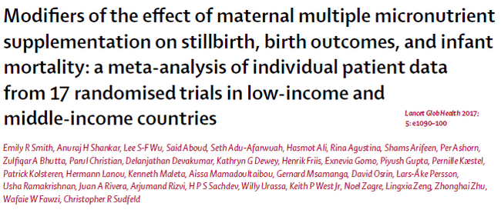

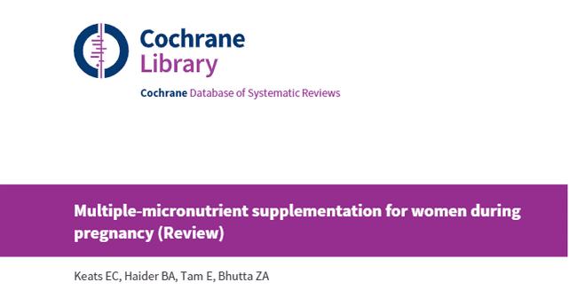
الأبحاث
التي تدعم MMS
  تم تحليل نتائج أكثر من 15 تجربة بحث ذات شواهد عشوائية. يؤكد تحليلان - ميتا أجريا وفق معايير مختلفة على فعالية وسلامة استخدام MMS>
2017
2019
المصدر: Keats et al. 2019. 2017. Nutrition recommendations in pregnancy and lactation. Med Clin North Am2017. Nutrition recommendations in pregnancy and lactation. Med Clin North Am. 2019 2017. Nutrition recommendations in pregnancy and lactation. Med Clin North Am.
Notes:
نقاط المتحدث:
قدمت 20 سنة من الأبحاث -متمثلة في تحليل ميتا 2017 حول بيانات مرضى منفردين و دراسة كوشرين 2019 أدلة واضحة حول أمان وفعالية MMS.

Slide 11
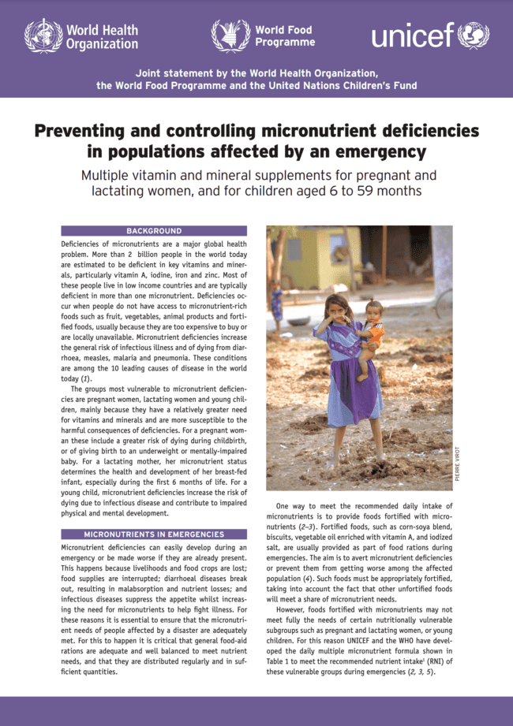
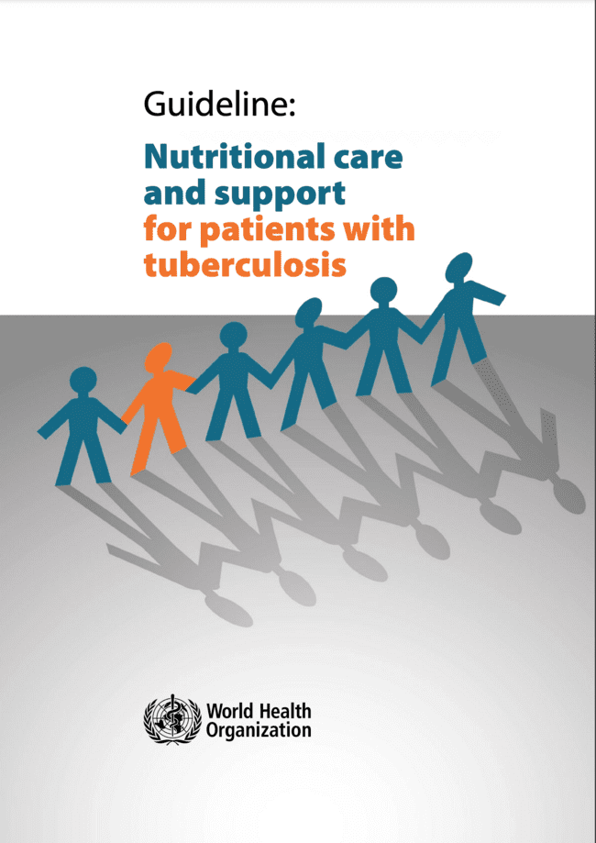
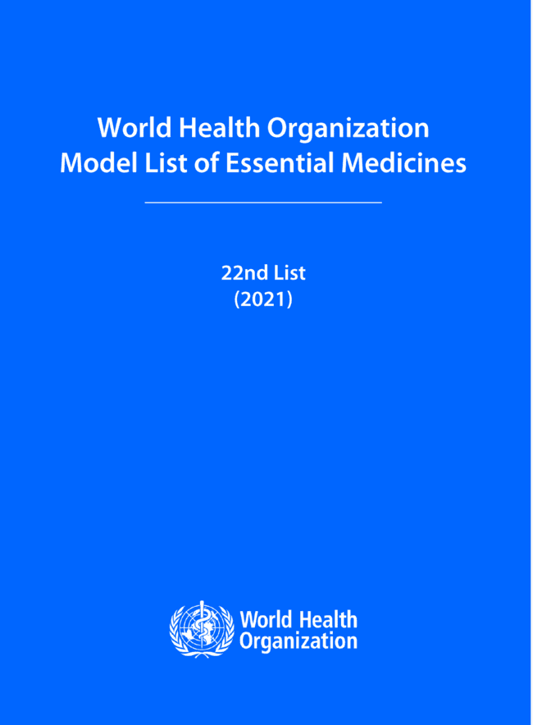
تدعم الإرشادات العالمية MMS
في عدة مواضع
في حالات الطوارئ
في حالات مرضى السل
في حالات الأبحاث المكثفة
في لائحة الأدوية الأساسية التابعة لمنظمة الصحة العالمية
المصدر: 2017. Nutrition recommendations in pregnancy and lactation. Med Clin North Am2017. Nutrition recommendations in pregnancy and lactation. Med Clin North Am.
WHO. 2013 الإرشادات العناية والدعم الغذائي لمرضى السل. منظمة الصحة العالمية
WHO. يوليو 2020 Nutritional interventions update: multiple micronutrient supplements during pregnancy. منظمة الصحة العالمية
2017. Nutrition recommendations in pregnancy and lactation. Med Clin North Am
WHO. 2021. 2 القائمة النموذجية لمنظمة الصحة العالمية للأدوية الأساسية - القائمة 22 ، 2021.
منظمة الصحة العالمية
Notes:
نقاط المتحدث:
بعد عقود من الأبحاث، أصدرت وزارة الصحة العالمية توصيات محددة السياق حول MMS، متضمنة تأثر السكان بحالات الطوارئ .
و/ أو حالات تفشي مرض السل النشط,
وفي سياقات أخرى لدعم الأبحاث الحثيثة كجزء من رعاية ما قبل الولادة للمرأة الحامل.
منع تقص المغذيات الدقيقة والتحكم به بين السكان المتأثرين بحالة طوارئ
https://www.who.int/docs/default-source/nutritionlibrary/preventing-and-controlling-micronutrient-deficiencies-in-populations-affected-by-an-emergency.pdf?sfvrsn=e17f6dff_2
ًWHO Nutritional care and support for patients with tuberculosis.
https://apps.who.int/iris/bitstream/handle/10665/94836/9789241506410_eng.pdf
2020 updated WHO antenatal care recommendations
https://apps.who.int/iris/bitstream/handle/10665/333561/9789240007789-eng.pdf
تم مؤخراً إدراج MMS ضمن لائحة الأدوية الأساسية لمنظمة الصحة العالمية، ما يعتبر خطوة بارزة لدفع المشتريات و المستلزمات و الجهود المبذولة في أبحاث التطبيق قدماً، لتوسيع نطاق الوصول إلى MMS واستخدامها.
WHO Model List of Essential Medicines.
https://www.who.int/publications/i/item/WHO-MHP-HPS-EML-2021.02

Slide 12
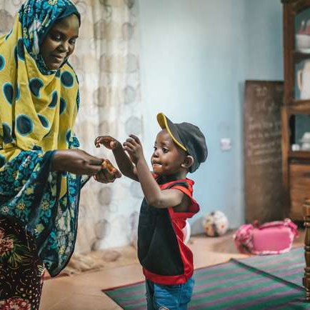
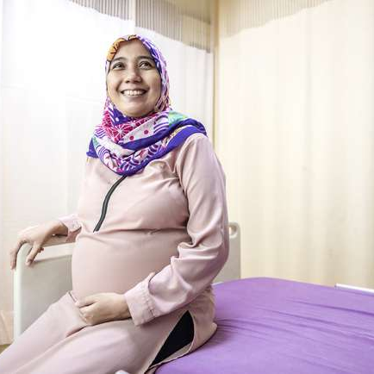
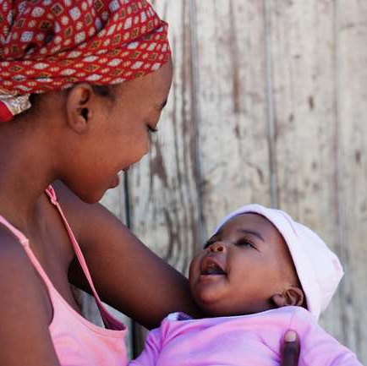
الأدلة حول MMS
MMS فعالة
MMS آمنة
MMS متوفرة واقتصادية
Notes:
نقاط المتحدث:
تسجل MMS تحسناً ملحوظاً في صحة النساء الحوامل ونتائج الولادة بالمقارنة مع IFA.
إنها فعالة وآمنة ومجدية واقتصادية.
سنناقش كل منها بالتفصيل في الشرائح الأربع التالية.

Slide 13
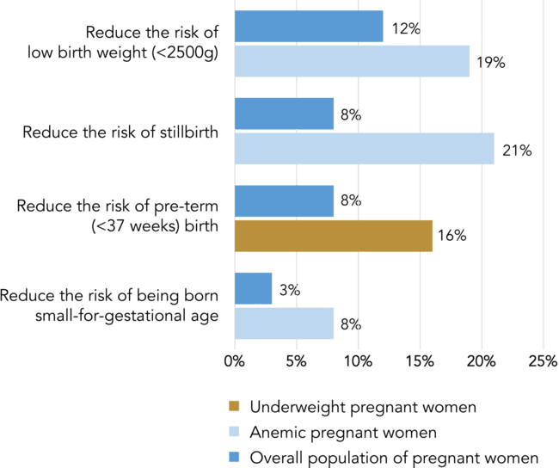
MMS فعالة
  أثبتت الأدلة الدامغة
  أن MMS تساهم في تحسين التغذية أثناء الحمل وتحد من نتائج الولادة العكسية.
  في الحقيقة، تظهر فعالية MMS بشكل أوضح لدى النساء الحوامل اللواتي يعانين من فقر الدم وانخفاض الوزن عند مقارنتها
  بنتائج IFA
بالإضافة إلى ذلك، تحد MMS من خطر الوفاة بين الإناث الرضع خلال الستة أشهر الأولى بنسبة 15%. وفي حال كانت الأم تعاني من فقر الدم، تنخفض نسبة الخطر إلى 29%.
المصدر: 2017. Nutrition recommendations in pregnancy and lactation. Med Clin North AmNutrition recommendations in pregnancy and lactation. Med Clin North Am.
Notes:
نقاط المتحدث:
أثبتت MMS قدرتها بشكل مستمر على تحسين التغذية أثناء الحمل، والحد من أخطار نتائج الولادة العكسية بما فيها الولادة المبكرة، والإملاص، وورن الطفل المنخفض عند الولادة، وصغر حجم الجنين بالنسبة لمرحلة الحمل.
تظهر نتائج استخدام MMS أكثر وضوحاً لدى الأطفال المولودين لأمهات يعانين من انخفاض الوزن وفقر الدم.
ترجمة العبارات المكتوبة بجانب المخطط البياني مرتبة من الأعلى إلى الأسفل:
الحد من خطر الولادة بوزن منخفض (<2500 غ)
الحد من خطر الإملاص
الحد منخطر الولادة المبكرة (<37 أسبوع)
الحد من خطر الولادة بحجم صغير بالنسبة لمرحلة الحمل
النساء الحوامل ذوات الوزن المنخفض
النساء الحوامل اللواتي يعانين من فقر الدم
التعداد الإجمالي للنساء الحوامل

Slide 14


MMS آمنة
  على اعتبار أن مشاكل المعدة شائعة لدى النساء الحوامل، فلم تسجل المعلومات أي اختلاف بارز بين IFA و MMS
  لا يوجد ما يدل على حدوث أية أضرار جانبية تذكر.
  لم تثبت التجارب وجود أي فرق في الالتزام بين IFA و MMS>
2017. Nutrition recommendations in pregnancy and lactation. Med Clin North Am
Antenatal care recommendations for a positive pregnancy experience. يوليو 2020 Nutritional interventions update: multiple micronutrient supplements during pregnancy. WHO.
Notes:
نقاط المتحدث:
أثبتت MMS أنها آمنة:
بعيداً عن مشاكل المعدة الشائعة لدى النساء الحوامل، مثل الإمساك والحرقة الجوفية والقيء والدوار. إلا أن البيانات لم تسجل أي اختلاف بارز بين IFA و MMS .
يمكن تجنب الآثار الجانبية البسيط بالإشارة على النساء بتناول MMS مع الطعام.
لن يتسبب تناول MMS بشكل يومي بأي زيادة في المغذيات الدقيقة لدى المرأة، حتى وإن كانت تتناول حمية غذائية جيدة.

Slide 15
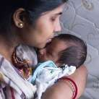

MMS متوفرة واقتصادية.
  يمكن للبلدان حساب قيمة الفرق لدى استبدال IFA ب MMS باستخدام أداة حساب الفوائد التغذوية العالمية.
  MMS عبارة عن مدخل اقتصادي من مدخلات الرعاية أثناء الحمل.
  MMS متوفرة. يتم بذل المزيد من الجهود لتحسين إمكانية تصنيع MMS محلياً وزيادة الإمدادات - مما قد يساهم في المزيد من انخفاض التكلفة.
المصدر: HMHB Consortium website
Notes:
نقاط المتحدث:
إلى جانب الأدلة العلمية التي تثبت إمكانية MMS على الحد من نتائج الولادة العكسية، فهي أيضاً متوفرة واقتصادية.
قام نيوتريشن انترناشيونال Nutrition International بتطوير أداة لحساب كلفة الفائدة التراكمية وتكلفة الانتقال من IFA إلى MMS في عدة بلدان (Kashi et al., 2018). يمكن باستخدام هذه الأداة بناء واختبار سيناريوهات مختلفة ورؤية تحاليل النتائج الصحية المختلفة بما فيها التأثير على سنوات العمر المعدلة بحسب الإعاقة (DALYs).
تتراوح التكلفة العالمية بين $ 0.01 و $0.037 للحبة الواحدة، بحسب التغليف (يتضمن أقل سعر 180 حبة في قارورة/ ويتضمن أعلى سعر 30 حبة في حافظة أمبولية.)
يتم بذل المزيد من الجهود لتحسين إمكانية تصنيع MMS محلياً وزيادة الإمدادات - مما قد يساهم في المزيد من انخفاض التكلفة.

Slide 16
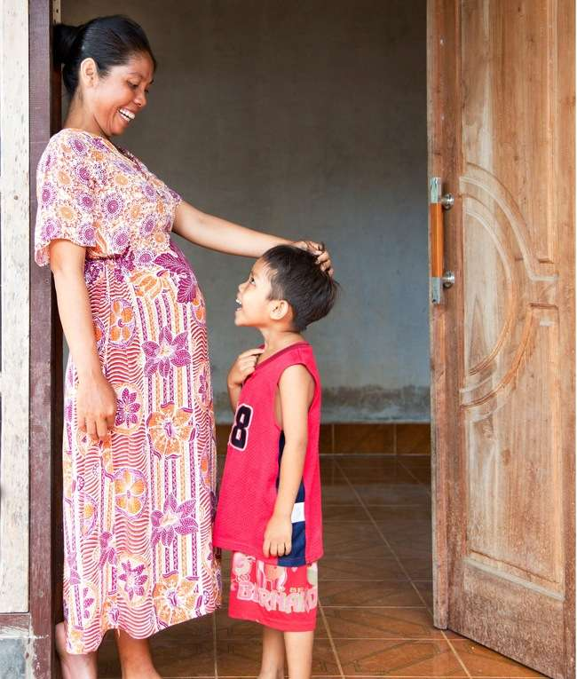
تأثير MMS عالمياً
يمكن أن يساعد الانتقال من استخدام IFA إلى استخدام MMS في تجنب 7 - 28 مليون حالة وفاة أو إعاقة في صفوف الرضع في 32 من البلدان ذات الدخل المنخفض والمتوسط.
من شأن توسيع نطاق MMS إلى تغطية بنسبة 90% أن يجني مكاسب كبيرة لصالح الثروة البشرية للأطفال المولودين سنوياً في 132 من البلدان ذات الدخل المنخفض والمتوسط.
أكثر من 5 مليون سنة دراسية إضافية
أكثر من 18 مليار دولار كدخل تراكمي على مدى الحياة
Perumal et al يوليو 2021 Impact of scaling up prenatal nutrition interventions on human capital outcomes in low- and middle-income countries: a modeling analysis. American Journal of Clinical Nutrition
Notes:
نقاط المتحدث:
للانتقال من استخدام IFA إلى استخدام MMS تأثيراً عالمياً واضحاً.
يظهر استخدام أداة NI أن الانتقال من استخدام IFA إلى استخدام MMS يمكن أن يساعد في تجنب 7.8 - 28.6 مليون حالة وفاة أو إعاقة في صفوف الرضع في 32 من البلدان ذات الدخل المنخفض والمتوسط.
أظهرت دراسة حديثة أن الاستثمار في التدخلات التغذوية في مرحلة ما قبل الولادة - كتقديم الحديد والفوليك أسيد والكلسيوم، وحمية مكملات بروتينية متوازنة، أو مكملات غذائية دقيقة ومتعددة - يمكن أن يعود بنفع يعادل مليارات الدولارات على سنوات الدراسة والمدخول المادي مدى الحياة.
من المقدر أن يساهم وصول MMS إلى 90% من النساء الحوامل عبر 132 بلد من البلدان ذات الدخل المنخفض أو المتوسط في إضافة 5.02 مليون سنة دراسية و 18.1 مليار دولار كدخل تراكمي على مدى الحياة. وفي حال استخدام IFA، فإن الإضافة ستقدر ب 2.28 مليون سنة دراسية إضافية و 8.26مليار دولار .

Slide 17
خدمات الرعاية أثناء الحمل (ANC)
يجب إدراج MMS في حزمة مدخلات الرعاية السكانية التغذوية للأمهات أثناء الحمل، وتتضمن:
المكملات الغذائية
  المكملات الغذائية الدقيقة والمتعددة
  مكملات الكلسيوم للأمهات
  مكملات البروتين لتوازن الطاقة (BEP)
الاستشارات التغذوية
  زيادة الوزن الصحية
  زيادة الطاقة وتناول البروتين
  الحمية المتنوعة (بما فيها الأغذية المدعمة)
المصدر: The Lancet Series on Maternal and Child Undernutrition Progress (2021)
Notes:
نقاط المتحدث:
ولمعالجة سوء التغذية النفاسية بشكل كامل، يجب أن نستثمر في تقديم مجموعة من خدمات الرعاية السابقة للولادة على نحو جيد لتعزيز صحة الأم سلامتها، وتجنب النتائج السلبية للولادة، والحد من وفيات الأمهات والرضع والأطفال.
لا بد وأن تكون حبوب MMS الجبارة جزءاً أساسياً من هذه الحزمة. إلا أنها ليست ضرباً من السحر.

Slide 18
استخدام MMS حول العالم
 | معلومات متوفرة حول MMS- لا يوجد تطبيق فعال
 | اكتشاف المراحل لبناء بيئة حاضنة ل MMS
 | تطبيق مبدئي مدعوم بأبحاث تطبيقية
 | توسيع نطاق توصيل MMS على المستويين الوطني ودون الوطني
Source: https://hmhbconsortium.org/world-map/
Notes:
نقاط المتحدث:
يقوم اتحاد أمهات أصحاء أطفال أصحاء The Healthy Mothers Healthy Babies Consortium بمتابعة النشاطات المتعلقة ب MMS على “World Map on MMS Activities”. توضح هذه الخريطة الأماكن التي تم فيها اكتشاف تطبيق MMS، والأماكن التي تمر فيها عملية التطبيق بالمرحلة الأولية، أو الأماكن التي تمر فيها MMS بمرحلة توسيع النطاق على الصعيدين الوطني ودون الوطني (لم يتحقق بعد).
بالضغط على بلد معين، يتم توجيه المستخدم إلى صفحة المعلومات الخاصة بهذه البلد.

Slide 19
الخطوة التالية:
نموذج للتعديل احذف الصندوق بعد التعديل
شريحة اختيارية لإضافة الخطوة تالية أو معطيات جديدة

Slide 20
تواصل معنا
نموذج للتعديل احذف الصندوق بعد التعديل
شريحة اختيارية لإضافة رابط الموقع الالكتروني، معلومات التواصل الاجتماعي، و/ أو البريد الالكتروني

Slide 21
المنشورات الرئيسية
Bloem et al, 2007. Preventing and controlling micronutrient deficiencies in populations affected by an emergency. WHO, WFP, UNICEF.
Smith et al, 2017. Modifiers of the effect of maternal multiple micronutrient supplementation on stillbirth, birth outcomes, and infant mortality: a meta-analysis of individual patient data from 17 randomised trials in low-income and middle-income countries. Lancet Global Health.
Prado et al, 2017. Maternal multiple micronutrient supplementation and other biomedical and socioenvironmental influences on children’s cognition at age 9-12–12 years in Indonesia: follow-up of the SUMMIT randomised trial.
Antenatal care recommendations for a positive pregnancy experience. يوليو 2020 Nutritional interventions update: multiple micronutrient supplements during pregnancy. منظمة الصحة العالمية
Perumal et al يوليو 2021 Impact of scaling up prenatal nutrition interventions on human capital outcomes in low- and middle-income countries: a modeling analysis. American Journal of Clinical Nutrition
May 2020. Use of MMS for maternal nutrition and birth outcomes during COVID-19. MMS TAG.
Dalmiya et al. January 2022. Maternal Nutrition: Prevention of malnutrition in women before and during pregnancy and while breastfeeding. UNICEF.
Gomes et al, 2022. Multiple micronutrient supplements versus iron-folic acid supplements and maternal anemia outcomes: an iron dose analysis. Ann. N.Y. Acad. Sci.
Gomes et al, 2022. Effect of multiple micronutrient supplements vs iron and folic acid supplements on neonatal mortality: a reanalysis by iron dose. Public Health Nutr.

Slide 22
Healthy Mothers Healthy Babies resources
HMHB Knowledge Hub
HMHB Knowledge Bytes
HMHB MMS Interactive World Map
HMHB FAQ and Advocacy Brief on the Inclusion of MMS on the Essential Medicine List
HMHB Launch Video
HMHB Commitment-making Guide for Nutrition for Growth
Watch the HMHB Powering Women, Promising Futures Nutrition for Growth side event
Maternal Nutrition in Focus: HMHB at FIGO 2021 World Conference
انضم إلينا زوروا www.hmhbconsortium.org لتسجيل العضوية

Slide 23
الانضمام للاتحاد على
HMHBconsortium.org
تواصل معنا
HMHB@micronutrientforum.org
تابعونا
@hmhbconsortium
Notes:
تم تحضير هذه المحاضرة من قبل اتحاد أمهات أصحاء أطفال أصحاء هدفنا هو ضمان حصول 75 مليون امرأة حامل إضافية على MMS بحلول عام 2030 حتى تتمكن الأمهات والأطفال من تحقيق إمكاناتهم الكاملة للمزيد من المعلومات زوروا موقعنا، وتابعونا على صفحات التواصل الاجتماعي، وتواصلوا معنا عبر البريد الإلكتروني

